Slide 1
ФИЗИКА · 11-СЫНЫП · 58-САБАҚ
Энергия. Релятивистік динамикадағы импульс және масса. Материалдық дене үшін энергия мен массаның байланыс заңы
Бөлім: Салыстырмалы теорияның элементтері
Құндылық: Заң және тәртіп

Slide 2
Сабақтың мақсаты Сабақтың басы · 6 мин
Сабақ соңында біз:
1
релятивистік импульс пен энергияны сипаттайды
2
масса мен энергияның байланыс заңын (E = mc²) түсіндіреді
3
тыныштық энергиясы, толық энергия, кинетикалық энергияны есептейді
4
зарядталған бөлшектер үдеткіштерінің жұмысын релятивистік эффектілерді ескеріп түсіндіреді
Оқу мақсаты: 11.7.1.3 - зарядталған бөлшектердің үдеткіштерінің жұмыс істеу принципін, оларда орын алатын релятивистік эффектіні ескере отырып түсіндіру
Энергия. Релятивистік динамикадағы импульс және масса. Материалдық дене үшін энергия мен массаның байланыс заңы
2

Slide 3
Білімді өзектендіру Сабақтың басы · 6 мин
«Ойлан – жұптас – бөліс»
Өткен тақырып: Салыстырмалы теорияның постулаттары. Лоренц түрлендірулері
«Салыстырмалы теорияның постулаттары. Лоренц түрлендірулері» тақырыбынан есте қалған ең маңызды 2 нәрсені жеке ойланып, жұппен талқылап, сыныппен бөліседі.
«Тәртіпке бағынған құл болмайды, тәртіпсіз ел болмайды»
— Бауыржан Момышұлы
Энергия. Релятивистік динамикадағы импульс және масса. Материалдық дене үшін энергия мен массаның байланыс заңы
3

Slide 4
Проблемалық жағдаят Сабақтың басы · 5 мин
Неліктен коллайдерде протонды жарық жылдамдығына дейін жеткізу мүмкін емес, қанша энергия берсек те?
?
Болжамдарыңды айтыңдар! Бүгінгі сабақтың тақырыбы қандай болуы мүмкін?
Энергия. Релятивистік динамикадағы импульс және масса. Материалдық дене үшін энергия мен массаның байланыс заңы
4

Slide 5
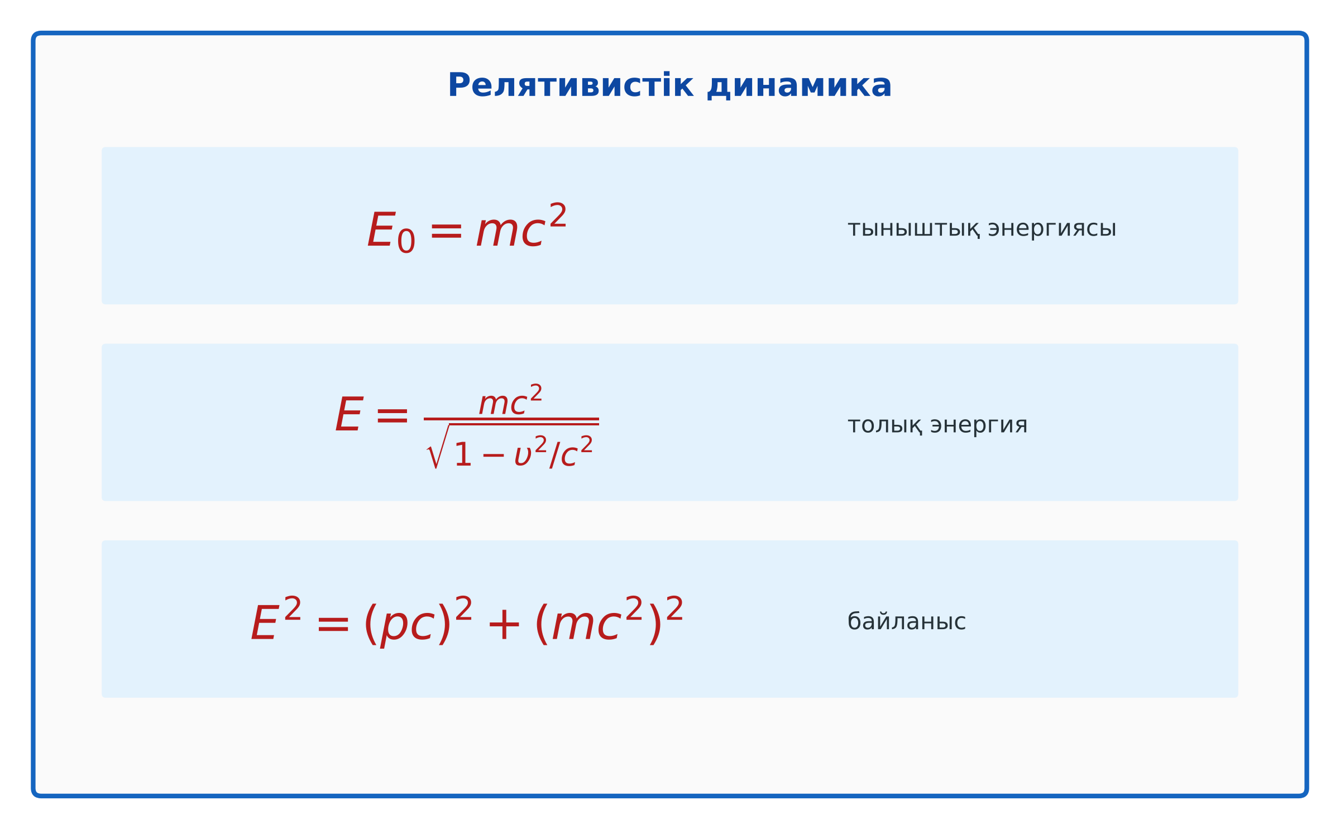
Жаңа білім Сабақтың ортасы · 12 мин
Негізгі ұғымдар
Релятивистік импульс: p = mυ/√(1 − υ²/c²).
Тыныштық энергиясы E₀ = mc²; толық энергия E = mc²/√(1 − υ²/c²).
E_{k} = E − E₀.
υ → c болғанда E → ∞ – масса бар бөлшек c-ға жете алмайды.
Энергия. Релятивистік динамикадағы импульс және масса. Материалдық дене үшін энергия мен массаның байланыс заңы
5

Slide 6
Негізгі формулалар мен ұғымдар Сабақтың ортасы · 12 мин
Есте сақта
Релятивистік импульс: p = mυ/√(1 − υ²/c²).
1
Тыныштық энергиясы E₀ = mc²; толық энергия E = mc²/√(1 − υ²/c²).
2
E_{k} = E − E₀.
3
Энергия. Релятивистік динамикадағы импульс және масса. Материалдық дене үшін энергия мен массаның байланыс заңы
6

Slide 7

Суретпен жұмыс Сабақтың ортасы · 12 мин
Суретте не бейнеленген?
?
Қандай физикалық шамалар көрсетілген?
?
Олар қалай байланысқан?
?
Өз сөзіңмен түсіндір.
Энергия. Релятивистік динамикадағы импульс және масса. Материалдық дене үшін энергия мен массаның байланыс заңы
7

Slide 8
Бекіту: «Ойлан – жұптас – бөліс» Сабақтың ортасы · 7 мин
Ойлан – жұптас – бөліс
Оқушылар тапсырманы алдымен жеке орындап, жұппен салыстырып, кейін ортақ жауапты сыныпқа ұсынады.
ТАПСЫРМА
Үлгі: 1 г заттың тыныштық энергиясы: E₀ = 10⁻³·9·10¹⁶ = 9·10¹³ Дж (≈ 21 кт тротил).
Энергия. Релятивистік динамикадағы импульс және масса. Материалдық дене үшін энергия мен массаның байланыс заңы
8

Slide 9
Сергіту сәті Сабақтың ортасы · 2 мин
Сергіп алайық
«Физикалық – физикалық емес». Мұғалім құбылыс атайды: физикалық болса – оқушылар тұрады, болмаса – отырады.
Энергия. Релятивистік динамикадағы импульс және масса. Материалдық дене үшін энергия мен массаның байланыс заңы
9

Slide 10
Деңгейлік тапсырмалар Сабақтың ортасы · 11 мин
Деңгейіңді таңда
A
B
C
A деңгейі
B деңгейі
C деңгейі
білу, түсіну
қолдану
талдау, жинақтау
А деңгейін орындасаң — В деңгейіне өт!
Энергия. Релятивистік динамикадағы импульс және масса. Материалдық дене үшін энергия мен массаның байланыс заңы
10

Slide 11
А деңгейі: білу, түсіну Сабақтың ортасы · 11 мин
A
1 кг заттың тыныштық энергиясы?
Жауабы
E₀ = 9·10¹⁶ Дж.
Энергия. Релятивистік динамикадағы импульс және масса. Материалдық дене үшін энергия мен массаның байланыс заңы
11

Slide 12
В деңгейі: қолдану Сабақтың ортасы · 11 мин
B
Электрон (E₀ = 0,511 МэВ) υ = 0,8c жылдамдықпен қозғалады. Толық және кинетикалық энергиясы?
Жауабы
E ≈ 0,852 МэВ; E_{k} ≈ 0,341 МэВ.
Энергия. Релятивистік динамикадағы импульс және масса. Материалдық дене үшін энергия мен массаның байланыс заңы
12

Slide 13
С деңгейі: талдау, жинақтау Сабақтың ортасы · 11 мин
C
ҮАК-та протон энергиясы 6,5 ТэВ. Оның жылдамдығы c-дан қаншалықты аз? Үдеткіштің жұмысын түсіндір.
Жауабы
γ ≈ 6930; 1 − υ/c ≈ 1/(2γ²) ≈ 10⁻⁸ – c-дан 3 м/с-ке ғана аз.
Энергия. Релятивистік динамикадағы импульс және масса. Материалдық дене үшін энергия мен массаның байланыс заңы
13

Slide 14

Бекіту: Quizizz викторинасы Сабақтың соңы · 7 мин
Тез жауап бер
1
E₀ = ?
mc²
2
Массасы бар бөлшек c-ға жете ме?
жоқ
3
E_{k} = ?
E − E₀
Quizizz
Энергия. Релятивистік динамикадағы импульс және масса. Материалдық дене үшін энергия мен массаның байланыс заңы
14

Slide 15
Рефлексия Сабақтың соңы · 7 мин
«Синквейн»
тақырыптың негізгі ұғымына 5 жолдан тұратын синквейн құрау.
9–10 балл
Өте жақсы
7–8 балл
Жақсы
5–6 балл
Қанағаттанарлық
0–4 балл
Қолдау қажет
Энергия. Релятивистік динамикадағы импульс және масса. Материалдық дене үшін энергия мен массаның байланыс заңы
15

Slide 16
Үй тапсырмасы Сабақтың соңы
Үйде орында
A
B
C
§31; 3 есеп.
Күннің массасы секундына қанша азаятынын есептеу.
Үлкен адрон коллайдері туралы.
Энергия. Релятивистік динамикадағы импульс және масса. Материалдық дене үшін энергия мен массаның байланыс заңы
16

Slide 17
Сабаққа белсенді қатысқандарыңа рахмет!
«Тәртіпке бағынған құл болмайды, тәртіпсіз ел болмайды»
— Бауыржан Момышұлы

